Slide 1
i-MATRIX 7
Viewer Popup Mode 안내
2023년 03월 31일

Slide 2
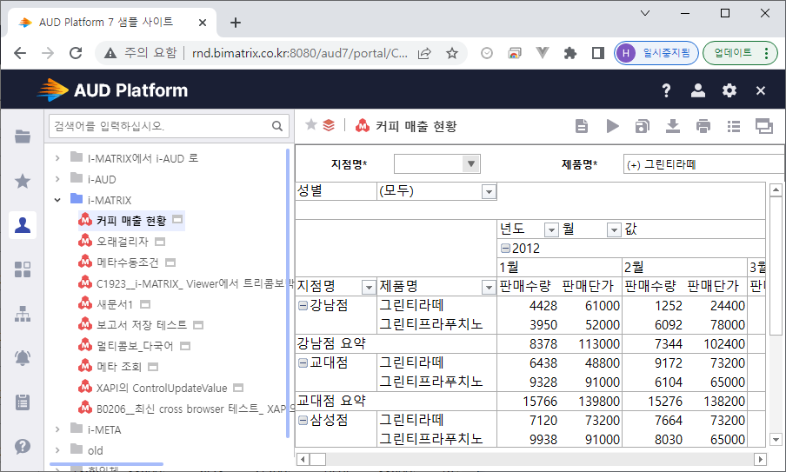
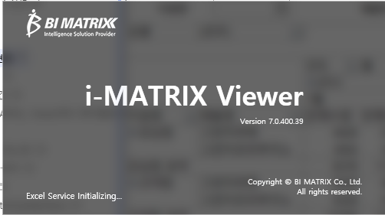
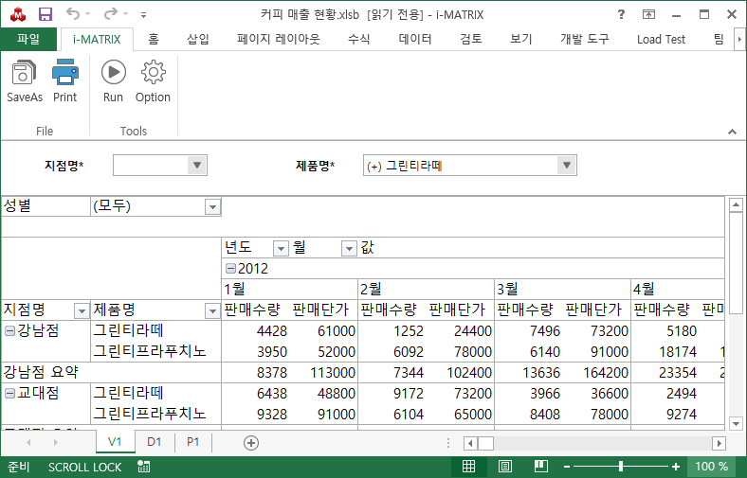
BI MATRIX / i-MATRIX 7
■ Viewer Popup Mode
: Excel 을 단독으로 실행하여 Viewer Mode 로 제공합니다.
□ 사용 방법
i-PORTAL 좌측 보고서 트리, 보고서 명의 우측 팝업( ) 아이콘 클릭, 별도 Excel 실행, 보고서 오픈
ProgressBar 표시
Viewer모드의
Excel 오픈
(읽기 전용)

Slide 3
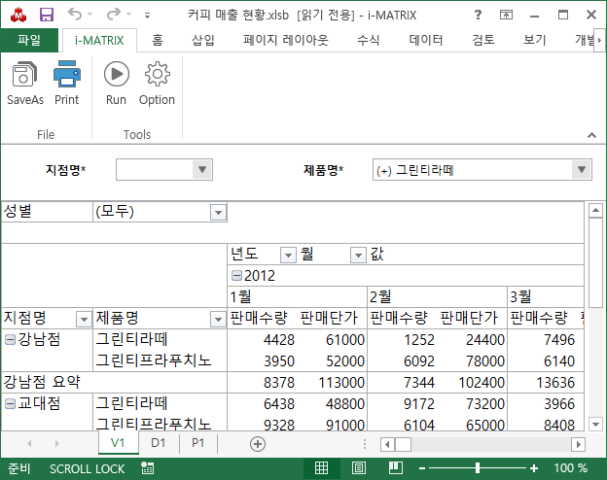




BI MATRIX / i-MATRIX 7
■ Viewer Popup Mode
: Viewer Mode 와 Designer Mode 의 i-MATRIX RibbonMenu 차이 발생
▶ Viewer Mode
SaveAs : 다른 이름 저장
Print : 보고서 인쇄
(조회 조건 이미지 제공)
Run : 보고서 실행
Option : 옵션
제품 버전 정보 제공)

Slide 4
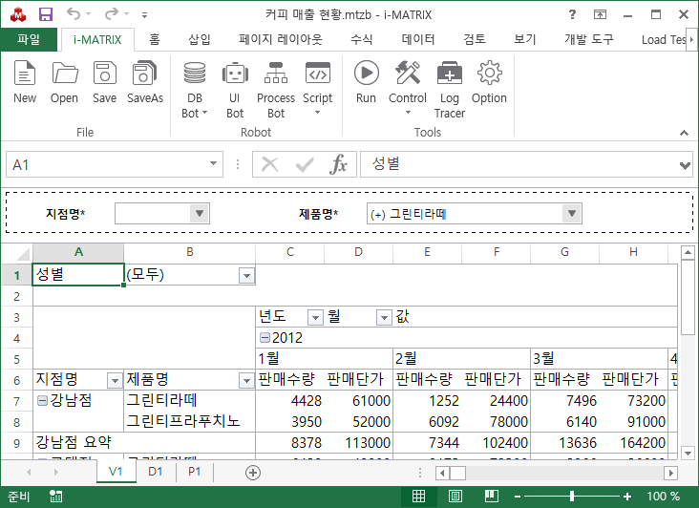
BI MATRIX / i-MATRIX 7
■ Viewer Popup Mode
: Viewer Mode 와 Designer Mode 의 i-MATRIX RibbonMenu 차이 발생
▶ Designer Mode
: 기존 Designer 와 동일하게 제품 기능 제공

Slide 5
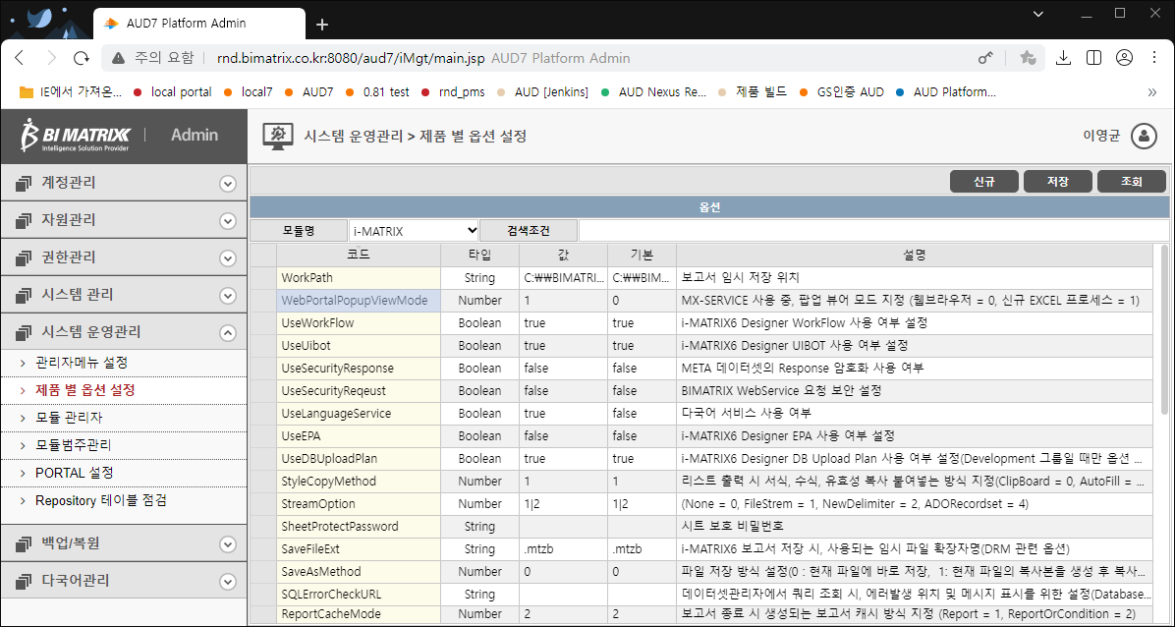
BI MATRIX / i-MATRIX 7
■ Viewer Popup Mode
: AUD 플랫폼7 설치 시 보고서 팝업 모드 Excel 사용이 기본 설정입니다.
□ 설정 방법
i-MGT > 제품 별 옵션 설정> 모듈명: i-MATRIX
코드 : WebPortalPopupViewMode
값 : 1 (0 : 웹브라우저/ 1 : Excel-기본값)

